Slide 1
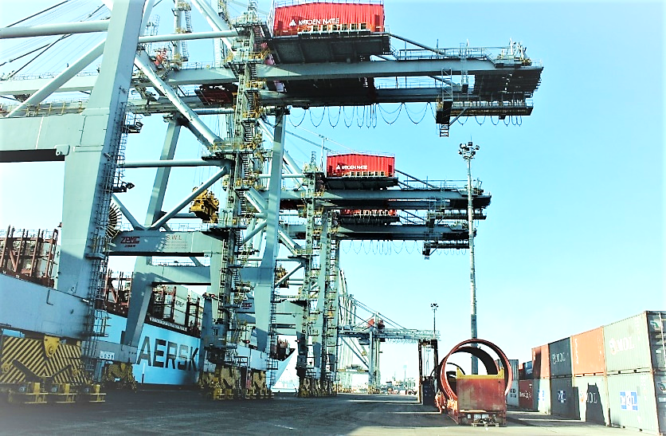
CONCLUSIONES Y MESA DEBATE CON EL LIDERAZGO PORTUARIO AMERICANO
Fernando Gamboa ( SCT / México )
Ángel Elías ( ENAPRO / Argentina )
Noel Hacegaba ( P. LONG BEACH / EE UU )
Víctor J. González ( SPRB / Colombia)
Francisco J. González ( P. ARICA / Chile )
Arturo Rojas ( P. QUEQUEN / Argentina )
Modera:
Miguel Garín ( España)

Slide 2
CONCLUSIONES Y MESA DEBATE CON EL LIDERAZGO PORTUARIO AMERICANO

Slide 3
CONCLUSIONES Y MESA DEBATE CON EL LIDERAZGO PORTUARIO AMERICANO

Slide 4
CONCLUSIONES Y MESA DEBATE CON EL LIDERAZGO PORTUARIO AMERICANO

Slide 5
CONCLUSIONES Y MESA DEBATE CON EL LIDERAZGO PORTUARIO AMERICANO

Slide 6
CONCLUSIONES Y MESA DEBATE CON EL LIDERAZGO PORTUARIO AMERICANO

Slide 7
CONCLUSIONES Y MESA DEBATE CON EL LIDERAZGO PORTUARIO AMERICANO

Slide 8
CONCLUSIONES Y MESA DEBATE CON EL LIDERAZGO PORTUARIO AMERICANO

